Slide 1
Připravenost systému ochrany veřejného zdraví na výskyt spalniček
Snídaně s novináři – 10. června 2024

Slide 2
Obsah
Historický vývoj případů spalniček v čase – efekt očkování na vývoj počtu případů
Očkování jako základní nástroj prevence
Dopady na veřejné zdraví
Epidemické výskyty v posledních letech vliv importu a dopady na zdravotnická zařízení
Aktuální vývoj epidemiologické situace v ČR a v zahraničí – zhodnocení a predikce dalšího vývoje (krátkodobý, střednědobý výhled)
Spalničky z pohledu praktického lékaře
Aktivity a cíle – jak jsme připraveni a čeho chceme dosáhnout? Kde jsou největší rizika?
Vysoká proočkovanost = cesta k eliminaci spalniček
Spalničky z pohledu pediatra aneb jaká jsou rizika a jaká je prevence
Jak ochránit zdravotnický sektor
Doporučení pro cestování do oblastí se zvýšeným výskytem spalniček

Slide 3
Úvod
Očkování je nejefektivnější prevencí
Před zavedením pravidelného očkování proti spalničkám (1969) byly ročně v České republice diagnostikovány tisíce až desetitisíce případů spalniček…. za posledních 25 let – diagnostikováno celkem 1 400 případů … většinou sporadické výskyty nebo lokalizované epidemie…
Úmrtí na spalničky nebylo, dle statistických údajů dostupných SZÚ, v českých zemích zaznamenáno od roku 1980, ale ještě v roce 1971 bylo hlášeno 20 případů úmrtí.

Slide 4
Trend onemocnění spalničkami v České republice v letech 1955–2018. (Zdroj: Státní zdravotní ústav)
Zahájení pravidelného očkování - 1969

Slide 5
Spalničky - počty případů a nemocnost v letech 1997-2024 (stav k 23. 5. 2024), ČR

Slide 6
Epidemické výskyty spalniček v posledních 10 letech
Epidemie v Ústeckém kraji (2014)
Celkem onemocnělo 196 osob, Z toho 88 zdravotníků (12 lékařů, 54 SZP, 11 NZP, 11 ostatní personál)
Mezi postiženými dominovaly osoby narozené v letech 1970–1980, očkované jen jednou dávkou vakcíny a s delším odstupem od očkování
Onemocnění zavlečeno z Indie, kterou navštívil indexový případ, 47 letý muž, občan ČR
Epidemie v Moravskoslezském kraji (2017)
V období únor až červen 2017 onemocnělo spalničkami v MSK celkem 130 osob, z toho 20 zdravotníků.
První případy zaznamenány na území města Ostravy, kde také bylo nejvíce nemocných (106)
Indexovým případem pravděpodobně neočkovaná dívka se sociálně stigmatizované skupiny osob

Slide 7
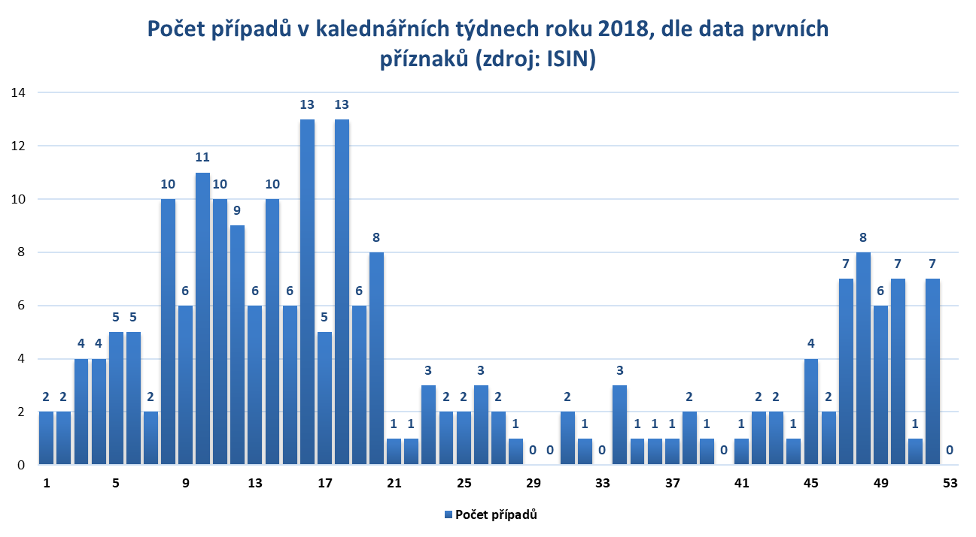
Epidemický výskyt v roce 2018 – počet případů v kalendářních týdnech dle data prvních příznaků
Celkem – 207 případů
Nejvíce případů: HMP – 109, STČ – 33, PLZ – 17, JMK – 14
Importy – 64

Slide 8
Epidemický výskyt v roce 2019 - počet případů v kalendářních týdnech dle data prvních příznaků
Celkem – 590 případů
Nejvíce případů: HMP – 187, MSK – 103, KHK – 72, PCE – 60, PLZ – 57
Importy – 59

Slide 9
Aktuální situace ve výskytu spalniček v ČR

Slide 10
Aktuální stav a vývoj ve výskytu spalniček na území ČR
První případy v roce 2024 v ČR – hlášeny v Praze - případy importované ze zahraničí (Uzbekistán, Ázerbájdžán, Rusko). Neočkovaní.

Slide 11
Počet případů spalniček hlášených v roce 2024 v ČR, dle jednotlivých krajů
HMP – z 8 případů je 5 importů

Slide 12
Epidemiologická situace výskytu spalniček k datu 28. 5. 2024 – Jihočeský kraj
První případ onemocnění spalniček v Jihočeském kraji v letošním roce byl hlášen dne 31. 3. 2024 (import z Německa, prodloužený víkend v aquaparku Tropical Islands v Berlíně), neočkovaná 7letá dívka (odmítání očkování) z okresu Písek, ZŠ waldorfského typu.
Celkem k dnešnímu dni 28. 5. 2024 hlášeno 13 případů spalniček
Ohnisko nákazy je v okrese Písek, kde hlášeno 12 případů
11 případů je ve vzájemné epidemiologické souvislosti – školní kolektiv, rodina nebo pracoviště.
Z celkového počtu – 6 případů u dětí ve věku 3 až 12 let, žádné nebylo očkováno
Poslední případ onemocnění byl hlášen dne 7. 5. 2024

Slide 13
Aktuální epidemiologická situace ve výskytu spalniček v zahraničí

Slide 14
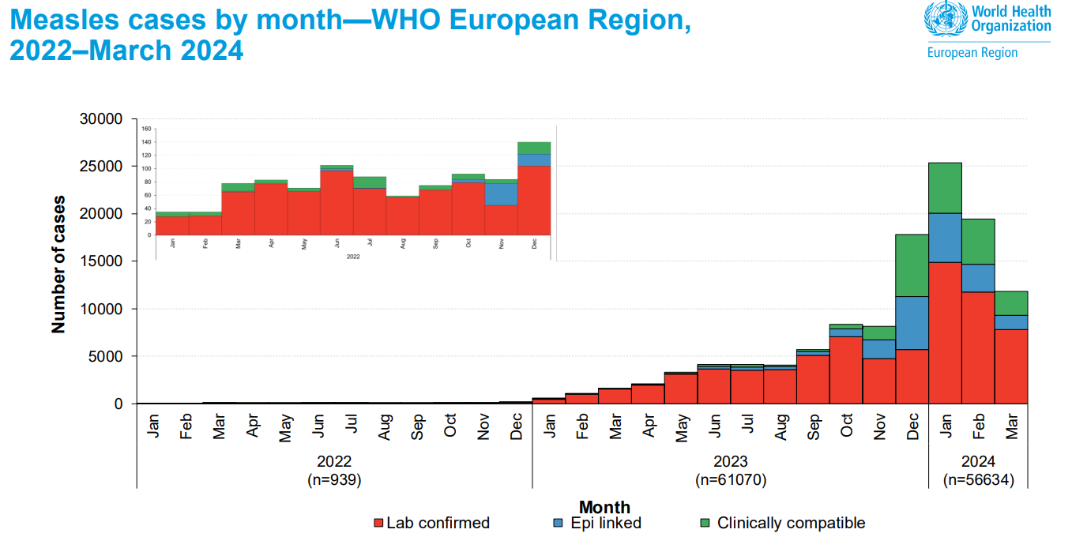
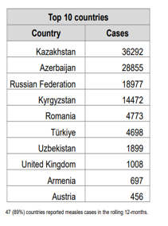
Vývoj ve výskytu spalniček v Evropském regionu za období leden 2022 až březen 2024

Slide 15
Vývoj počtu případů spalniček v EU za poslední rok

Slide 16
Vývoj Rakousko, počet případů spalniček hlášených v roce 2024 v jednotlivých kalendářních týdnech

Slide 17
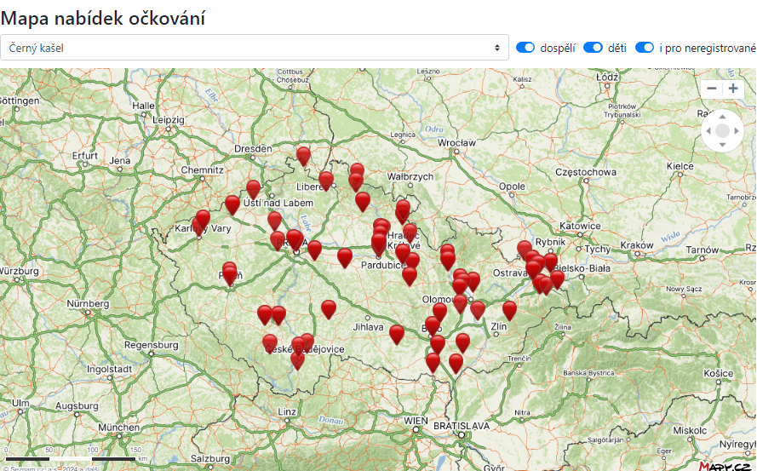
Ordinace praktických lékařů
Způsob objednání při podezření na spalničky
Hygienická pravidla návštěvy ordinace
Rizikové skupiny
Očkování
https://ockovani.opendatalab.cz/nabidky

Slide 18
Aktivity a cíle MZ

Slide 19
Aktivity a cíle MZ
Cíle
Apel na rodiče k očkování dětí proti spalničkám a zvýšení proočkovanosti – vysoká proočkovanost = snížení rizika výskytu spalniček
Ochrana zdravotnického sektoru – minimalizace výskytu případů ve zdravotnických zařízeních – ochrana personálu a pacientů
Aktivity
Tvorba informačních letáků širokou veřejnost, rodiče a informace pro cestovatele
Tvorba stručného manuálu pro praktické lékaře – klinika, diagnostika, odběr vzorků
Dopis na managment zdravotnických zařízení (nemocnice) – vyšetření hladiny protilátek u vybraných zdravotnických pracovníků - obdoba dopisu z roku 2019
Příprava informačního dokumentu pro školy a školská zařízení
Příprava metodiky pro OOVZ ve spolupráci se SZÚ a odbornými společnostmi

Slide 20
Informační materiály pro veřejnost

Slide 21
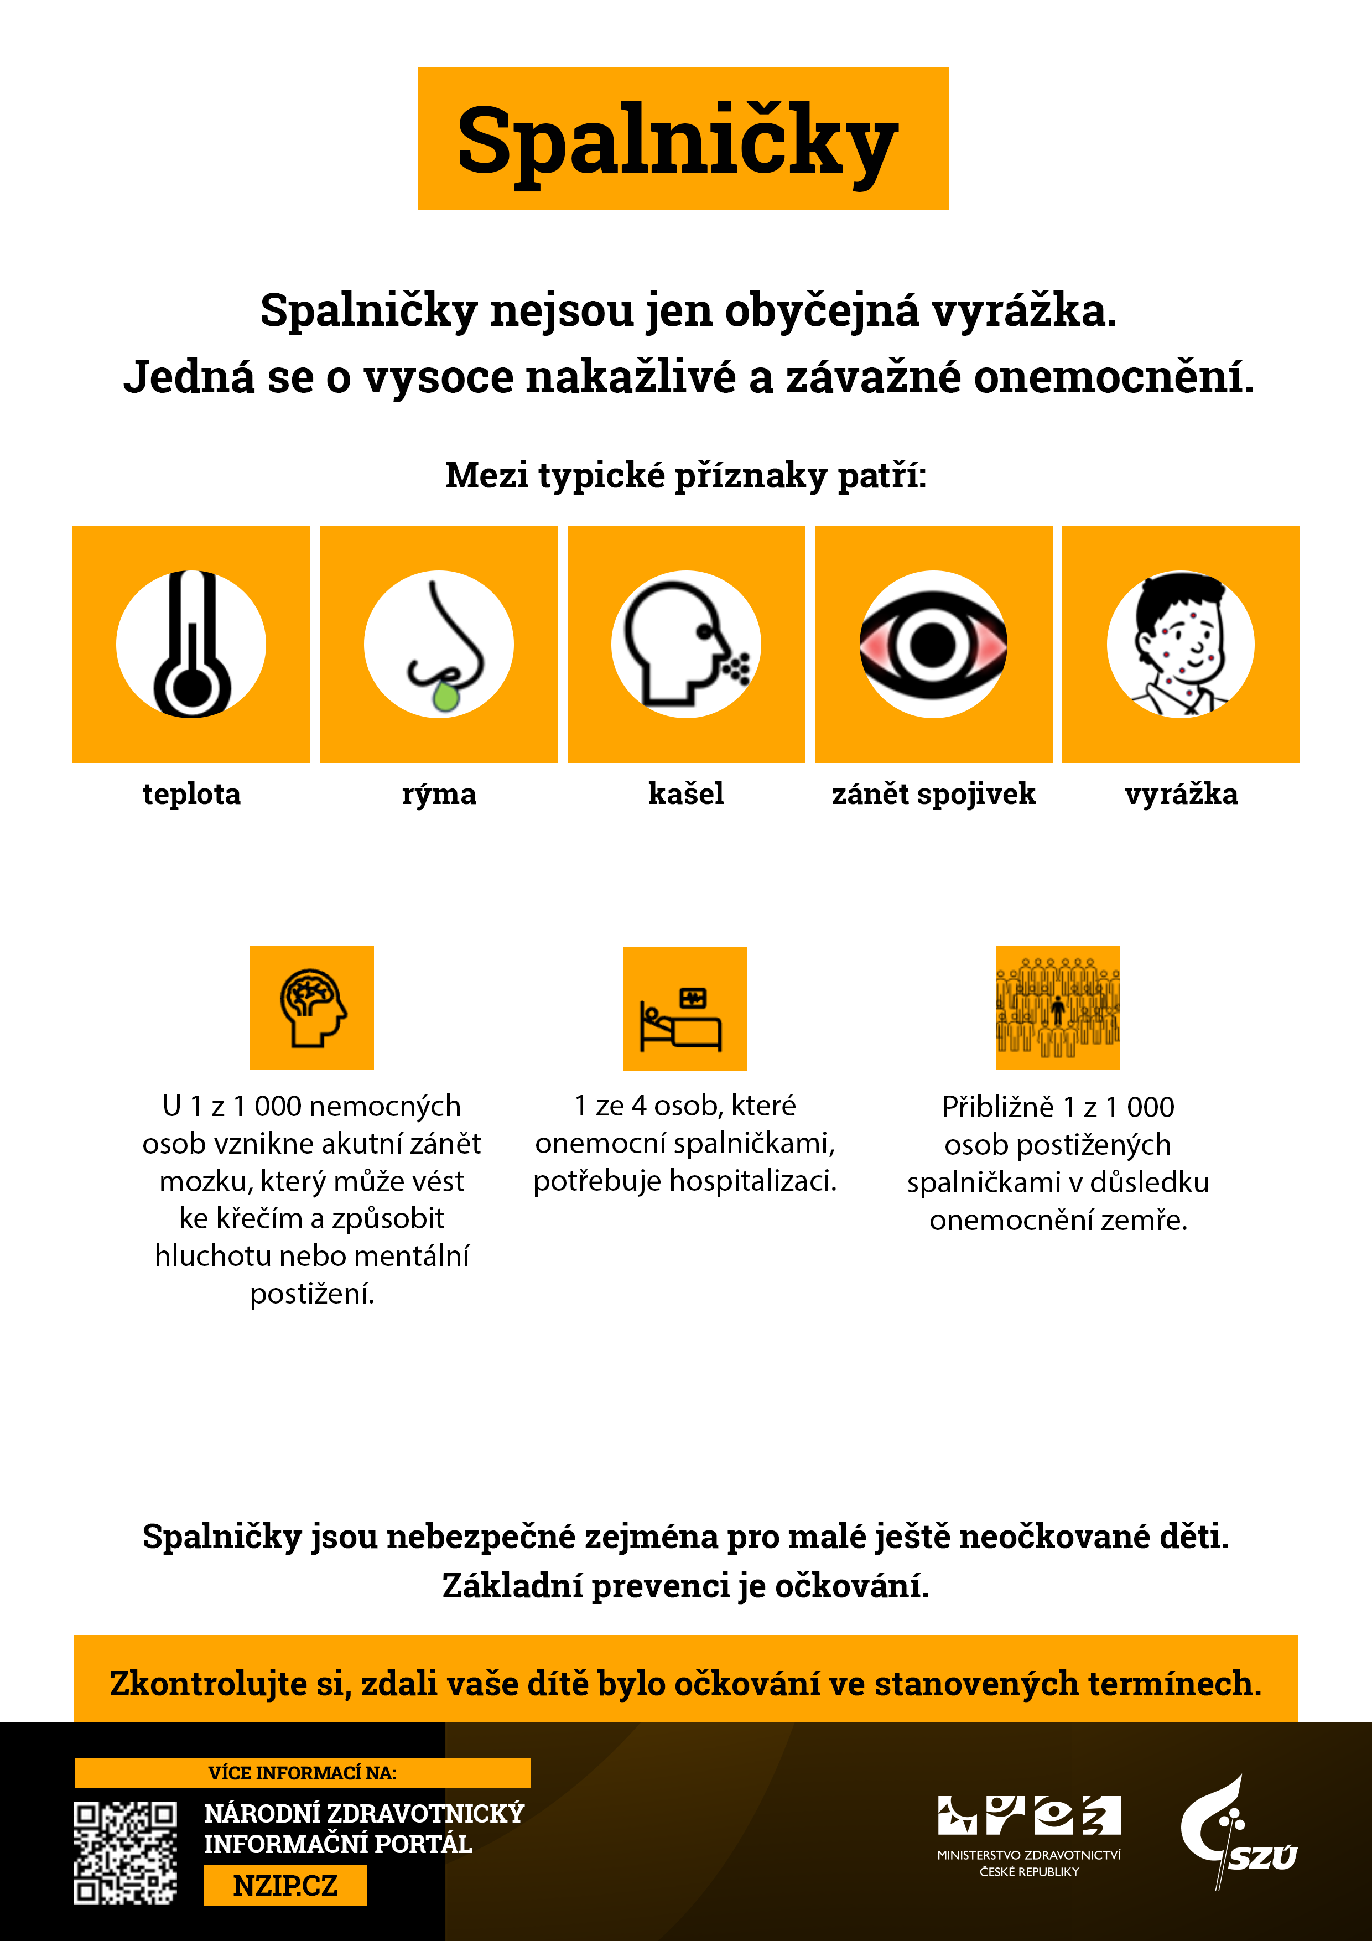
Informační materiály pro veřejnost

Slide 22
Informační materiály školy a rodiče

Slide 23
Závěr
Situace ve výskytu spalniček na území ČR je klidná
Základem nástrojem prevence vzniku epidemií je vysoká proočkovanost

